Slide 1
Лекция 5: Внедрение системы предотвращения вторжений
CCNA Security v2.0

Slide 2
Тема 5.1.1: Характеристики систем IDS и IPS

Slide 3
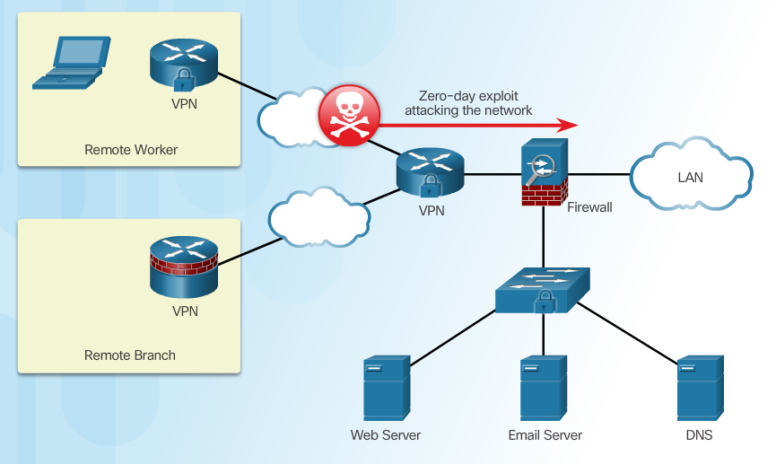
Атаки нулевого дня
Notes:
5.1.1.1 Атаки нулевого дня

Slide 4
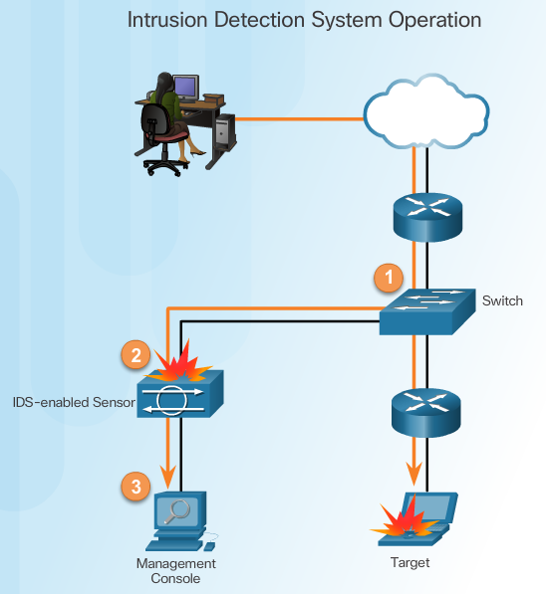
Мониторинг атак
Преимущества системы IDS:
Пассивная работа
Необходимо зеркалирование трафика, чтобы его достичь
Сетевой трафик не проходит через IDS, если он не зеркалируется
Notes:
5.1.1.2 Мониторинг атак

Slide 5
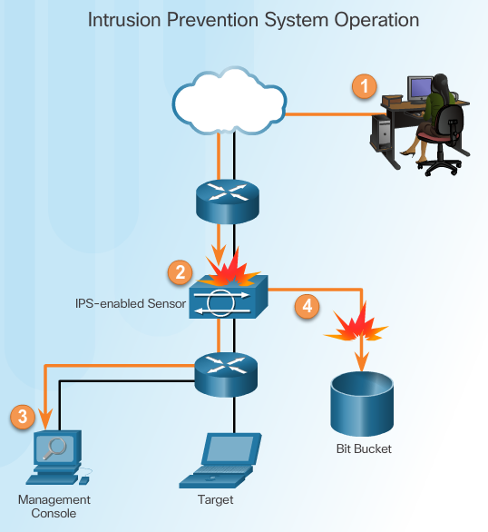
Обнаружение и остановка атак
IPS:
Внедрение в inline-режиме
Контроль трафика на уровне 3 и 4
Может останавливать однопакетные атаки на пути к цели
Реагирует немедленно, не пропуская никакого вредоносного трафика
Notes:
5.1.1.3 Обнаружение и остановка атак

Slide 6
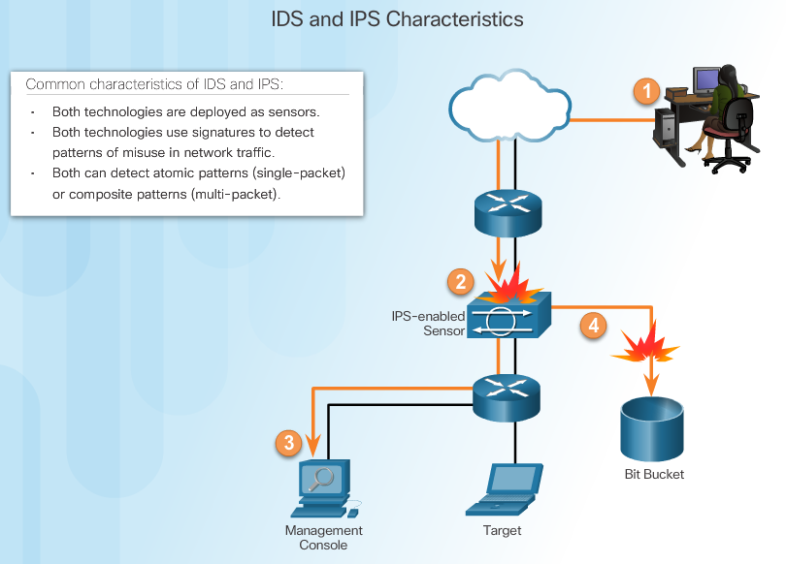
Сходство IDS и IPS
Notes:
5.1.1.4 Сходство IDS и IPS

Slide 7
Преимущества и недостатки систем IDS и IPS
Преимущества IDS:
Не влияет на сеть.
Нет влияния на сеть в случае выхода сенсора из строя.
Нет влияния на сеть в случае перегрузки сенсора.
Преимущества IPS:
Останавливает вредоносные пакеты.
Может использовать техники потоковой нормализации.
Недостатки IDS:
Ответные действия не могут остановить вредоносный пакет.
Для ответных действий нужна корректная настройка.
Более уязвима перед техниками нарушения безопасности сети.
Недостатки IPS:
Проблемы с сенсором могут сказываться на сетевом трафике.
Перегрузка сенсора влияет на сеть.
Небольшое негативное влияние на производительность сети.
Notes:
5.1.1.5 Преимущества и недостатки систем IDS и IPS

Slide 8
Тема 5.1.2: Сетевые реализации IPS

Slide 9
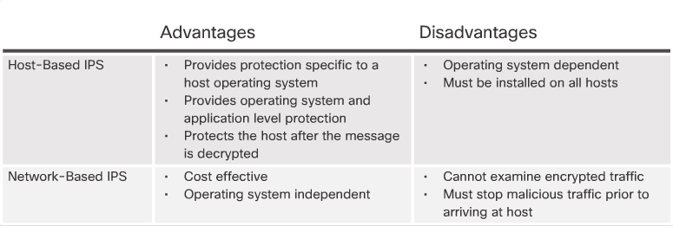
Хостовые и сетевые реализации IPS
Notes:
5.1.2.1 Сетевые реализации IPS

Slide 10
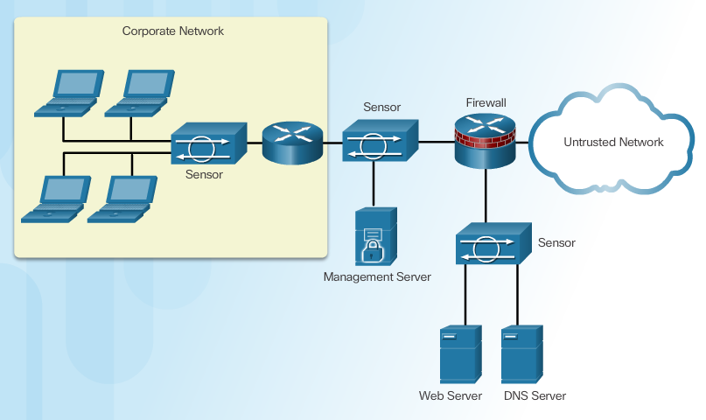
Сетевые IPS-сенсоры
Notes:
5.1.2.2 Сетевые IPS-сенсоры

Slide 11
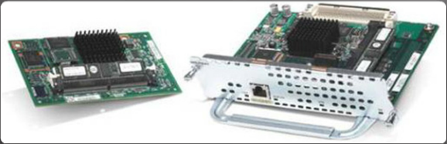
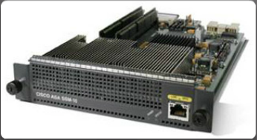
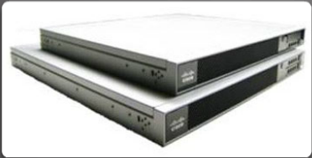
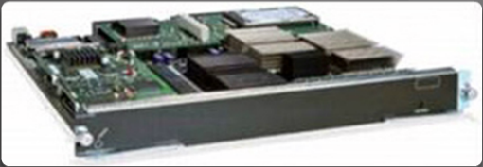
Модульные и аппаратные решения Cisco IPS
Cisco IPS AIM и Network Module Enhanced (IPS NME)
Cisco ASA AIP-SSM
Сенсоры Cisco IPS серии 4300
Cisco Catalyst серии 6500 IDSM-2
Notes:
5.1.2.3 Модульные и аппаратные решения Cisco IPS, рис. 1–4
5.1.2.4 Модульные и аппаратные решения Cisco IPS (продолжение)

Slide 12
Выбор решения IPS
Факторы, влияющие на выбор и развертывание IPS-сенсора:
Объем сетевого трафика
Топология сетей
Бюджет на ИБ
Наличие специалистов по безопасности, способных работать с IPS
Notes:
5.1.2.5 Выбор решения IPS

Slide 13
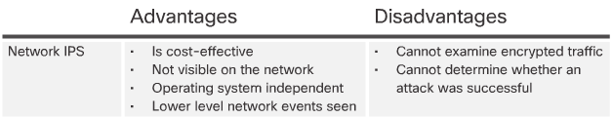
Преимущества и недостатки IPS
Notes:
5.1.2.6 Преимущества и недостатки IPS

Slide 14
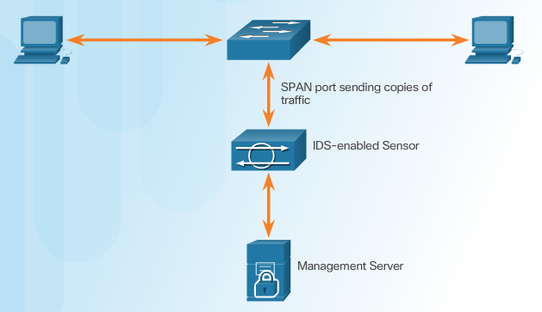

Режимы развертывания
Promiscuous-режим
Inline-режим
Notes:
5.1.2.7 Режимы развертывания

Slide 15
Тема 5.1.3: Cisco Switched Port Analyzer

Slide 16
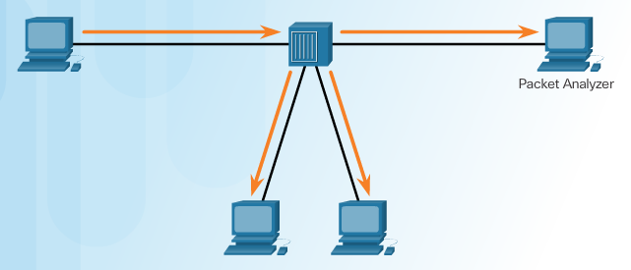
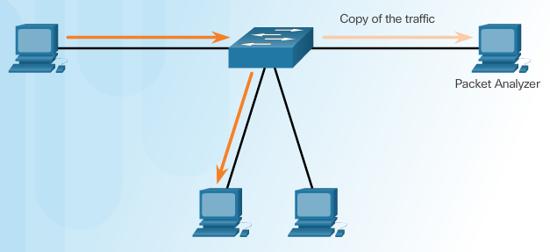
Зеркалирование портов
Прослушивание трафика с помощью концентратора
Прослушивание трафика с помощью коммутатора
Notes:
5.1.3.1 Зеркалирование портов

Slide 17
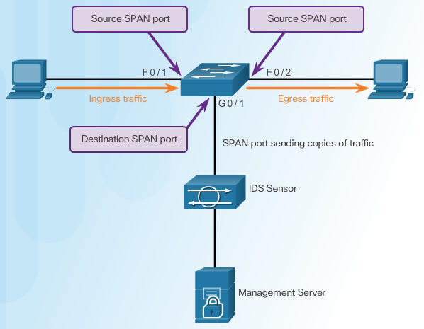
Cisco SPAN
Notes:
5.1.3.2 Cisco SPAN

Slide 18


Конфигурирование Cisco SPAN с использованием системы обнаружения вторжений
Команды Cisco SPAN:
Команда monitor session используется для ассоциации порта источника и порта назначения с сеансом SPAN.
Команда show monitor используется для проверки работы сеанса SPAN.
Notes:
5.1.3.3 Конфигурирование Cisco SPAN с использованием системы обнаружения вторжений

Slide 19
Тема 5.2.1: Характеристики сигнатур IPS

Slide 20
Атрибуты сигнатур
Сигнатура – это набор правил, которые используют системы IDS и IPS для обнаружения типичной вредоносной активности.
У сигнатур есть три четких атрибута:
Тип
Триггер (сигнал тревоги)
Действие
Notes:
5.2.1.1 Атрибуты сигнатур

Slide 21
Типы сигнатур
Сигнатуры категоризируются следующим образом:
Атомарная – простейший тип сигнатуры, заключающейся в проверке одиночного пакета, действия или события на предмет его соответствия сконфигурированной сигнатуре. Если соответствие установлено, подается сигнал тревоги и предпри-нимается определенное сигнатурой действие.
Составная (композитная) сигнатура – этот тип сигнатуры обнаруживает последовательность операций, распределенных по разным хостам в течение произвольного периода времени.
Notes:
5.2.1.2 Типы сигнатур

Slide 22
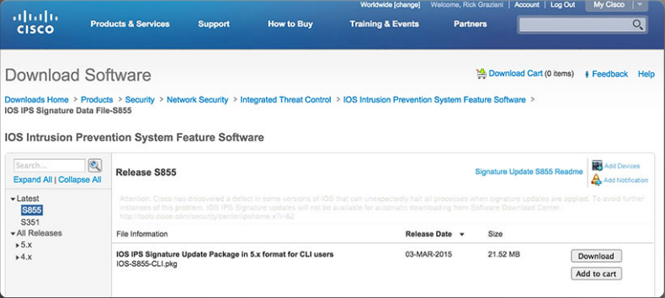
Файл сигнатур
При обнаружении новых угроз должны создаваться новые сигнатуры, которые должны загружаться в систему IPS.
Файл сигнатур содержит набор определений сетевых угроз.
Notes:
5.2.1.3 Файл сигнатур

Slide 23
Микромодули сигнатур
Cisco IOS определяет пять микромодулей:
Atomic – сигнатуры, проверяющие простые пакеты.
Service – сигнатуры, проверяющие трафик сервисов, подверженных атакам.
String – сигнатуры, использующие шаблоны на регулярных выражениях для определения вторжений.
Multi-string – поддерживают гибкое сопоставление образцов и сигнатур Trend Labs.
Other – внутренний модуль, работающий с прочими сигнатурами.
Notes:
5.2.1.4 Микромодули сигнатур

Slide 24
Загрузка файла сигнатур
Notes:
5.2.1.5 Приобретение файла сигнатур
5.2.1.6 Задание. Определение типа сигнатуры IPS

Slide 25
Тема 5.2.2: Сигналы тревоги сигнатур IPS

Slide 26
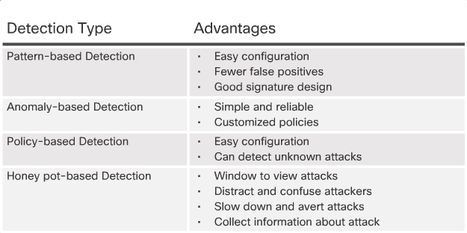
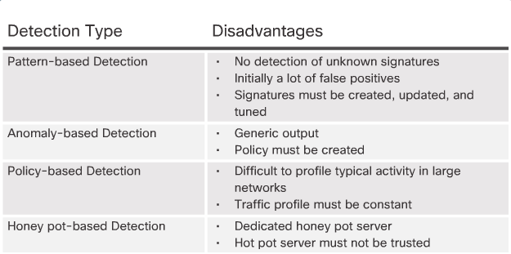
Сигнал тревоги сигнатуры
Notes:
5.2.2.1 Сигнал тревоги сигнатуры

Slide 27
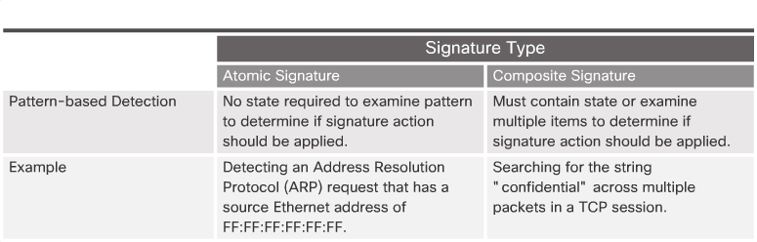
Обнаружение на основе шаблона
Notes:
5.2.2.2 Обнаружение на основе шаблона

Slide 28
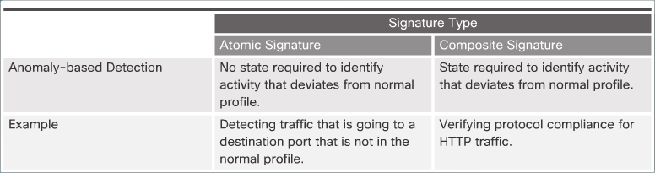
Обнаружение на основе аномалий
Notes:
5.2.2.3 Обнаружение на основе аномалий

Slide 29
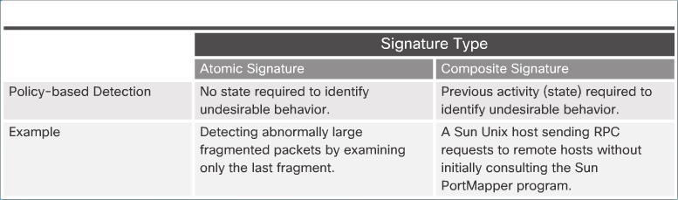
Обнаружение на основе политик и обнаружение с помощью Honey Pot
Notes:
5.2.2.4 Обнаружение на основе политик и обнаружение с помощью Honey Pot

Slide 30
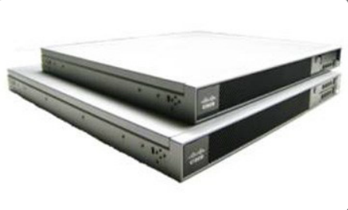
Преимущества решения Cisco IOS IPS
Преимущества:
Использует базовую инфраструктуру маршрутизации для обеспечения дополнительного уровня безопасности.
Выполняется в inline-режиме и поддерживается целым рядом платформ маршрутизации.
Обеспечивает защиту от угроз на всех точках входа в сеть при использовании вместе с решениями Cisco IDS, Cisco IOS Firewall, VPN и NAC.
Размер базы данных сигнатуры, используемый устройствами, может адаптироваться к объему доступной памяти на маршрутизаторе.
Notes:
5.2.2.5 Преимущества решения Cisco IOS IPS

Slide 31
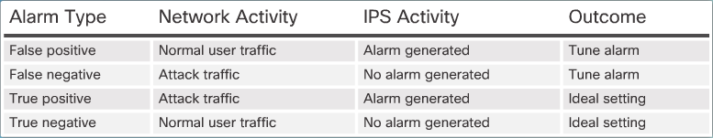
Механизмы инициирования сигналов тревоги
Типы сигналов тревоги:
Notes:
5.2.2.6 Механизмы инициирования сигналов тревоги
5.2.2.7 Задание. Сигналы тревоги сигнатур IPS

Slide 32
Тема 5.2.3: Действия сигнатуры IPS

Slide 33
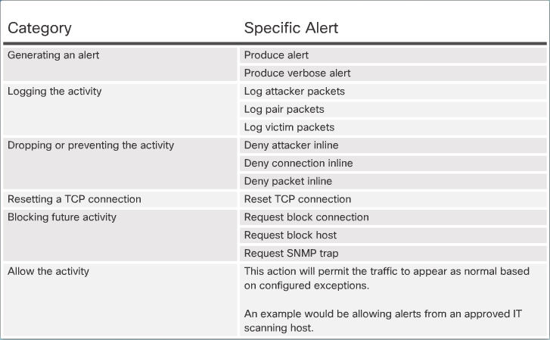
Действия сигнатуры
Обзор категорий действий:
Notes:
5.2.3.1 Действия сигнатуры

Slide 34
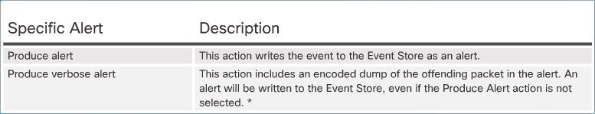
Управление сгенерированными сигналами тревоги
Генерирование сигнала тревоги
Notes:
5.2.3.2. Управление сгенерированными сигналами тревоги

Slide 35
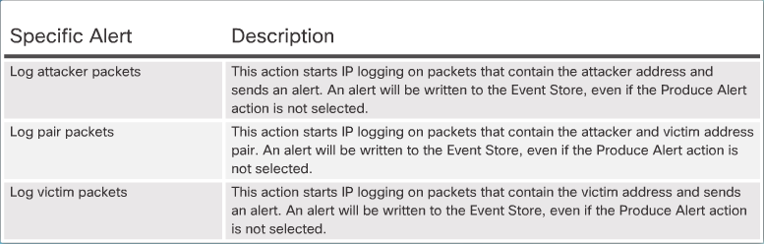
Запись действий для последующего анализа
Запись действий в журнал:
Notes:
5.2.3.3 Запись действий для последующего анализа

Slide 36
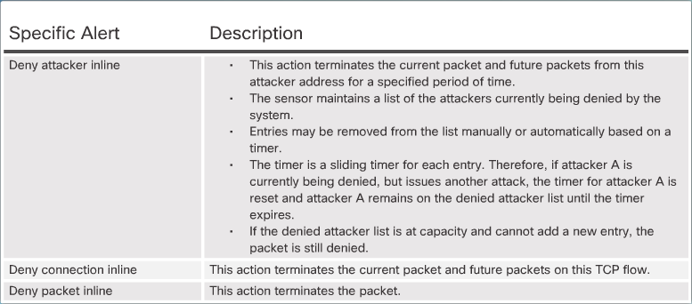
Запрещение действия
Сброс или предотвращение действия:
Notes:
5.2.3.4 Запрещение действия

Slide 37
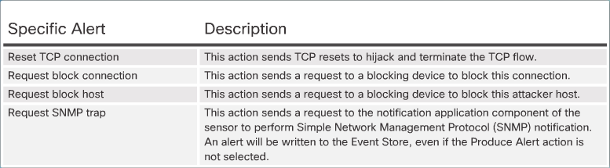
Сброс, блокировка и разрешение трафика
Сброс подключения и блокировка действия:
Notes:
5.2.3.5 Сброс, блокировка и разрешение трафика
5.2.3.6 Задание. Определение действия сигнатуры IPS

Slide 38
Тема 5.2.4: Управление и мониторинг IPS

Slide 39
Мониторинг активности
Факторы, которые необходимо учесть при планировании и мониторинге IPS:
Способ управления
Корреляция событий
Специалисты по безопасности
План реагирования на инциденты
Notes:
5.2.4.1 Мониторинг активности

Slide 40
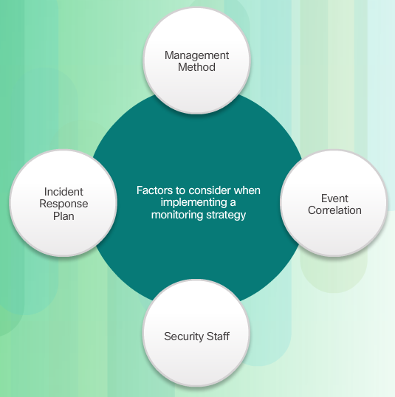
Факторы, которые необходимо учесть при мониторинге
Notes:
5.2.4.2 Факторы, которые необходимо учесть при мониторинге

Slide 41
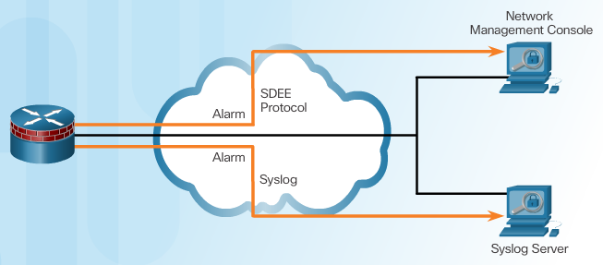
Защищенный обмен событиями между устройствами
Notes:
5.2.4.3 Защищенный обмен событиями между устройствами

Slide 42
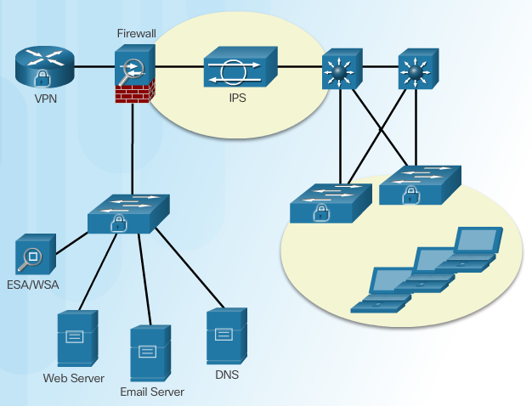
Рекомендации по конфигурации IPS
Notes:
5.2.4.4 Рекомендации по конфигурации IPS

Slide 43
Тема 5.2.5: Глобальная корреляция IPS

Slide 44
Глобальная корреляция Cisco
Цели глобальной корреляции
Интеллектуальная обработка сигналов тревоги с целью повышения эффективности
Усовершенствованная защита против известных вредоносных сайтов
Обмен данными телеметрии с сетью SensorBase Network для улучшения мониторинга сигналов тревог и действий сенсоров в глобальном масштабе
Упрощение настроек конфигурации
Автоматическое выполнение загрузки и выгрузки информации системы безопасности
Notes:
5.2.5.1 Глобальная корреляция Cisco

Slide 45
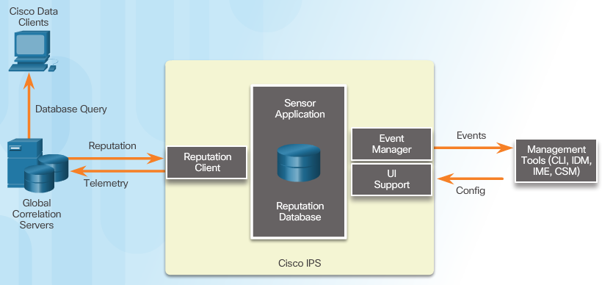
Cisco SensorBase Network
Notes:
5.2.5.2 Cisco SensorBase Network

Slide 46
Cisco Security Intelligence Operation
Сеть позволяет собрать следующие данные:
ИД сигнатуры
IP-адрес злоумышленника
Порт злоумышленника
Максимальный размер сегмента
IP-адрес жертвы
Порт жертвы
Версия сигнатуры
Строка опций ТСР
Оценка репутации
Показатель риска
Notes:
5.2.5.3 Cisco Security Intelligence Operation

Slide 47
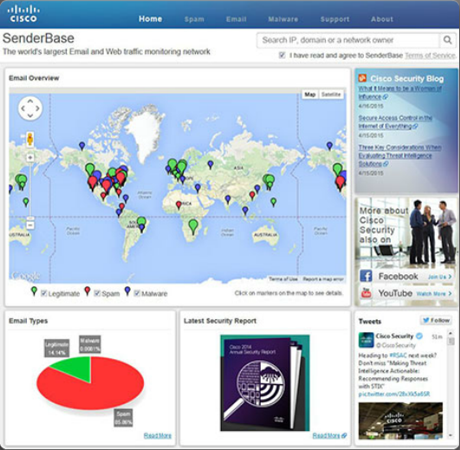
Репутационные фильтры, черные списки и фильтры трафика
Notes:
5.2.5.4 Репутационные фильтры, черные списки и фильтры трафика
5.2.5.5 Репутационные фильтры, черные списки и фильтры трафика (продолжение)

Slide 48
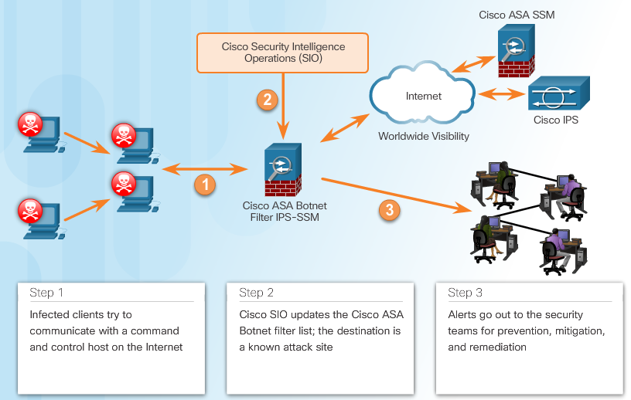
Репутационные фильтры, черные списки и фильтры трафика
Notes:
5.2.5.4 Репутационные фильтры, черные списки и фильтры трафика
5.2.5.5 Репутационные фильтры, черные списки и фильтры трафика (продолжение)

Slide 49
Тема 5.3.1: Конфигурирование Cisco IOS IPS с помощью интерфейса командной строки (CLI)

Slide 50
Внедрение IOS IPS
Шаг 1. Скачайте файлы IOS IPS.
Шаг 2. Создайте каталог конфигурации IOS IPS в Flash.
Шаг 3. Сконфигурируйте криптографический ключ IOS IPS.
Шаг 4. Включите IOS IPS.
Шаг 5. Загрузите пакет сигнатур IOS IPS на маршрутизатор.
Notes:
5.3.1.1 Внедрение IOS IPS

Slide 51
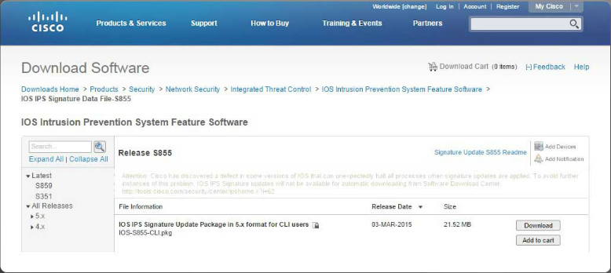
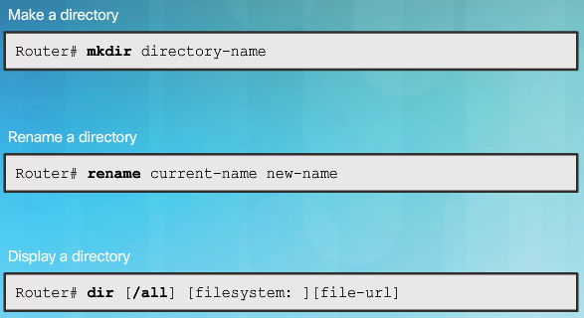
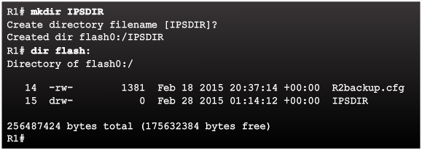
Скачивание файлов IOS IPS
Notes:
5.3.1.2 Скачивание файлов IOS IPS
5.3.1.3 Криптографический ключ IPS
5.3.1.4 Включение IOS IPS
5.3.1.5 Загрузка пакета сигнатур IPS в память RAM

Slide 52
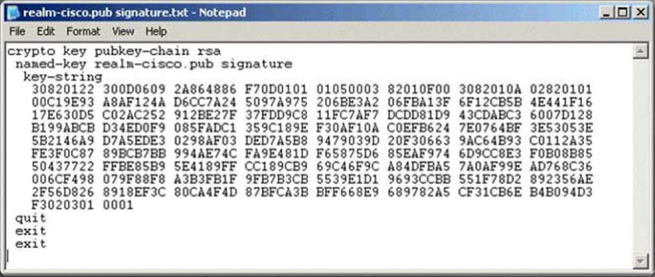
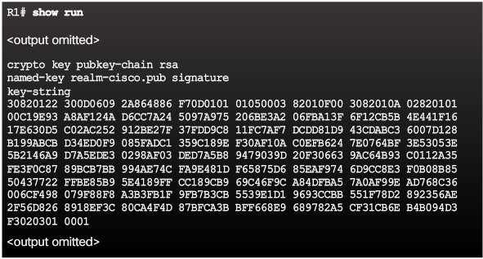
Криптографический ключ IPS
Notes:
Стр. 5.3.1.3

Slide 53
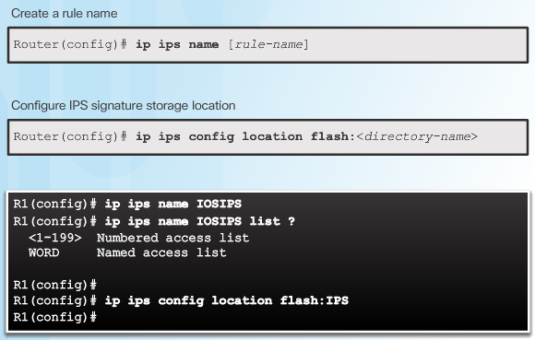
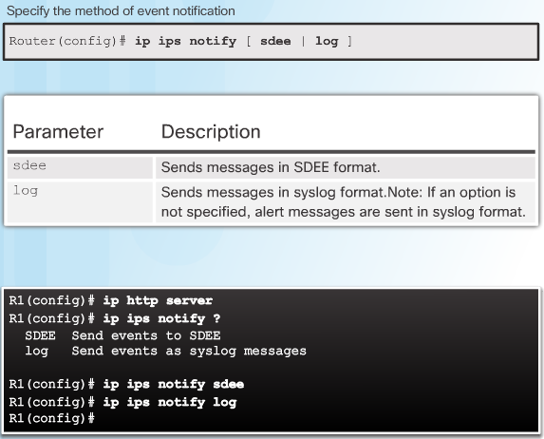
Включение IOS IPS
Notes:
Стр. 5.3.1.4

Slide 54
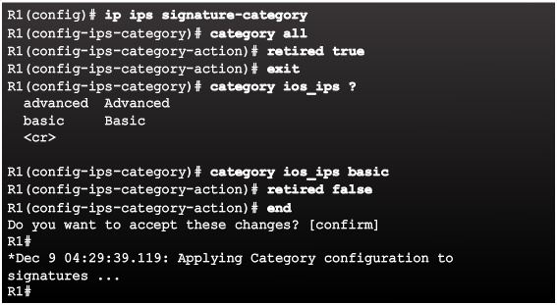
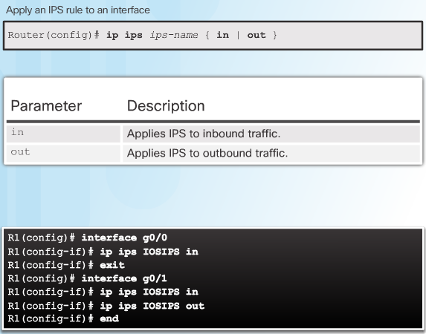
Включение IOS IPS
Notes:
Стр. 5.3.1.4 (продолжение)

Slide 55
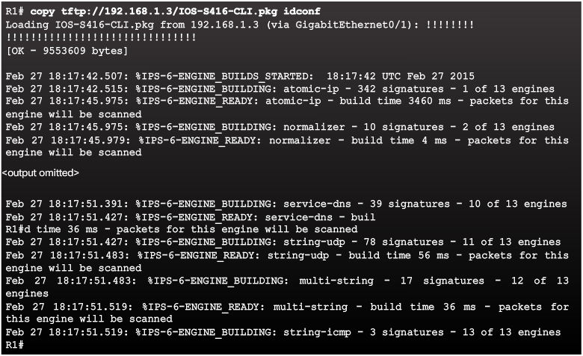
Загрузка пакета сигнатур IPS в память RAM
Notes:
5.3.1.5 Загрузка пакета сигнатур IPS в память RAM

Slide 56
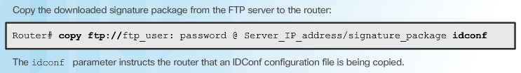
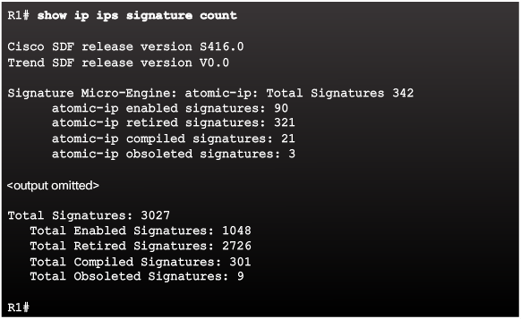
Загрузка пакета сигнатур IPS в память RAM
Notes:
5.3.1.5 Загрузка пакета сигнатур IPS в память RAM (продолжение)
5.3.1.6 Задание. Внедрение IPS

Slide 57
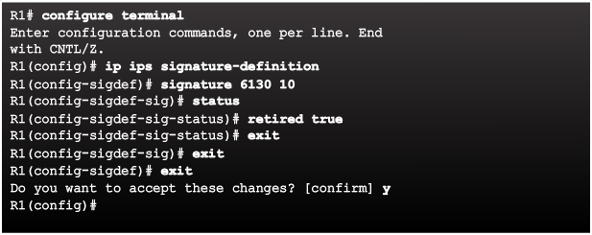
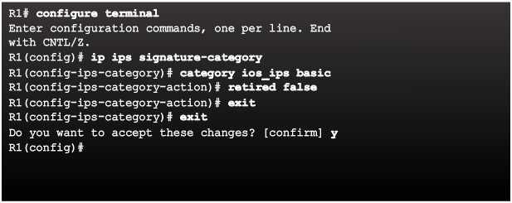
Отключение и восстановление сигнатур
Отключение отдельной сигнатуры:
Отключение категории сигнатур:
Notes:
5.3.2.1 Отключение и восстановление сигнатур

Slide 58
Тема 5.3.2: Изменение сигнатур Cisco IOS IPS

Slide 59
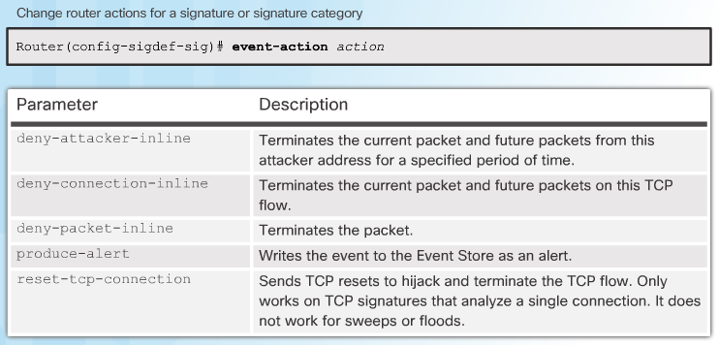
Изменение действий сигнатуры
Notes:
5.3.2.2 Изменение действий сигнатуры

Slide 60
Тема 5.3.3: Проверка и мониторинг IPS

Slide 61
Проверка работы IOS IPS
Команды Show для проверки конфигурации IOS IPS:
show ip ips
show ip ips all
show ip ips configuration
show ip ips interfaces
show ip ips signatures
show ip ips statistics
Команды Clear для отключения IPS:
clear ip ips configuration
clear ip ips statistics
Notes:
5.3.3.1 Проверка работы IOS IPS

Slide 62
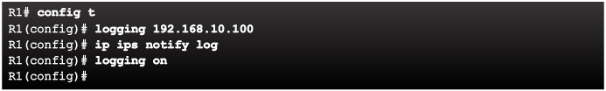
Отчетность по сигналам тревоги IPS
Notes:
5.3.3.2 Отчетность по сигналам тревоги IPS

Slide 63

Включение SDEE
Notes:
5.3.3.3 Включение SDEE

